Slide 1
0508報告

Slide 2
之前的問題點
先檢查guass+cReLU_old的方案到底去除了多少比例元素
Layer0 去除 90%
Layer1 去除 32.3%
Layer2 去除 50 %
Layer3 去除 0.6%
將triangle+cReLU_percent(全域)的參數調成這個比例試試看(成功)
triangle本身就有問題? 訓練出的triangle容易太小

Slide 3
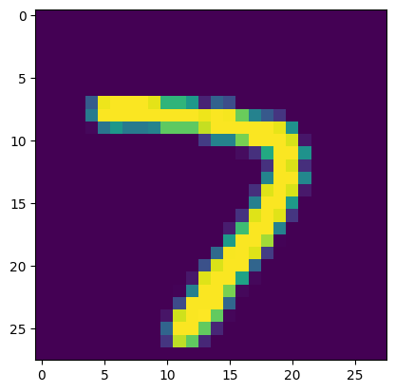
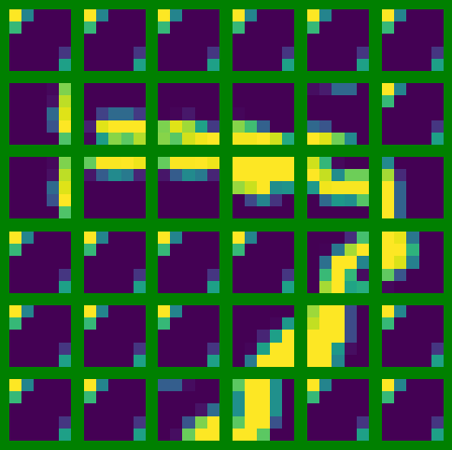
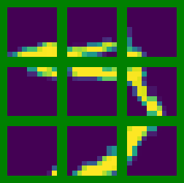
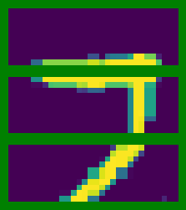

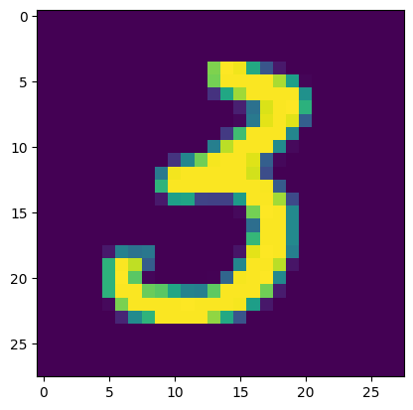
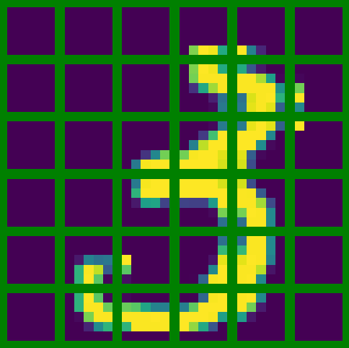
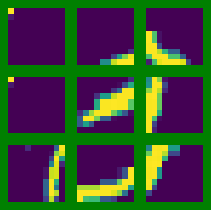
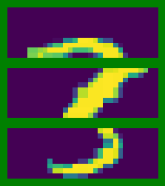

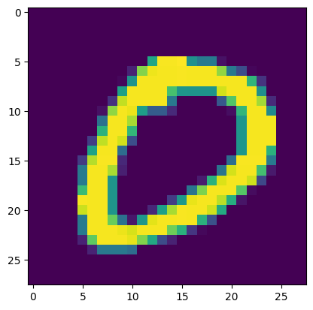
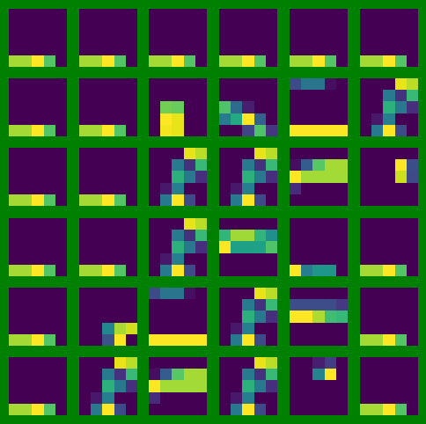
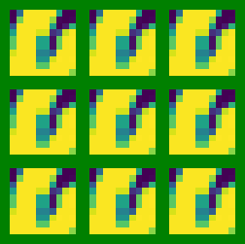
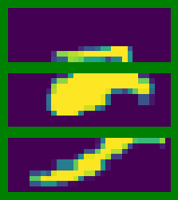

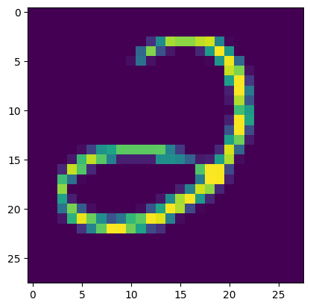
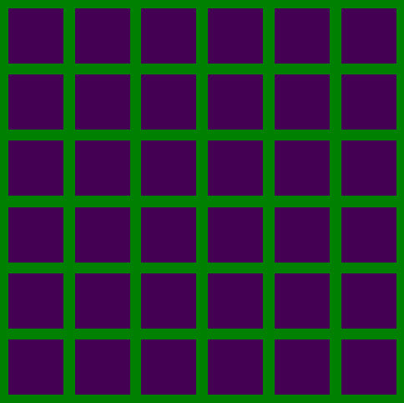
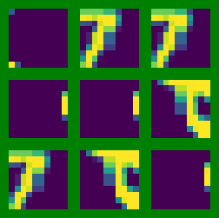

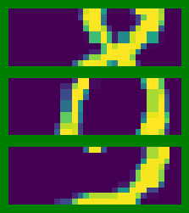
交叉比對找出影響解釋性的因素(修正版)
Test_accuracy
Guass + cReLU_old +
new SFM
0.9559
Guass +
cReLU_new(全域threshold) +
new SFM
0.9356
Guass +
cReLU_new(獨立threshold) +
new SFM
0.6867
Triangle +
cReLU_old
new SFM
0.4662

Slide 4
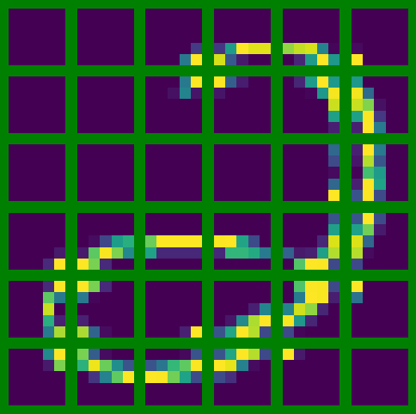
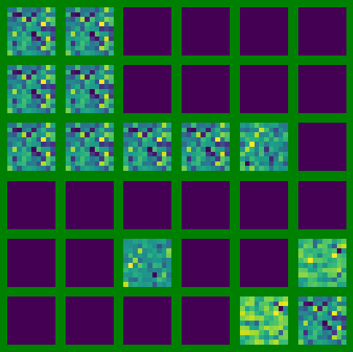
問題點: triangle + cReLU_old
Layer1
Block[0, 2] max = 0.8913, min =0.8898
FM過小，會與黑色較多的部份產生反應
Ex: FM[0]為例，FM[0]=
[ 0.0009, -0.0004, -0.0004, -0.0000, -0.0011], [ -0.0001, 0.0011, 0.0022, -0.0000, -0.0000], [ 0.0002, -0.0001, -0.0006, -0.0001, -0.0006], [ 0.0001, -0.0001, 0.0011, -0.0001, 0.0001], [ -0.0036, 0.0002, -0.0001, -0.0012, 0.0002]]
RM

Slide 5
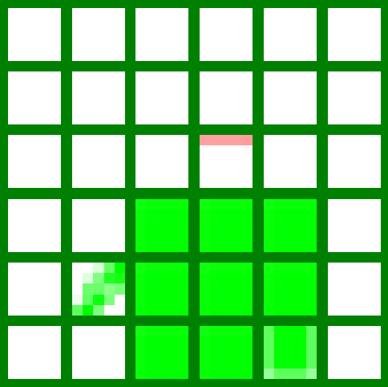
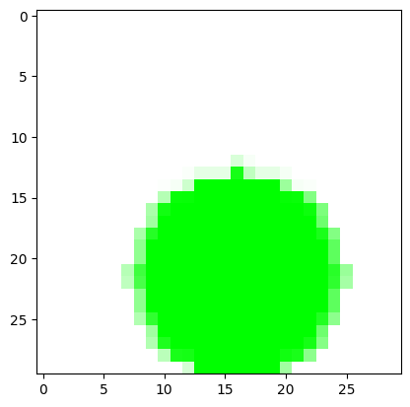
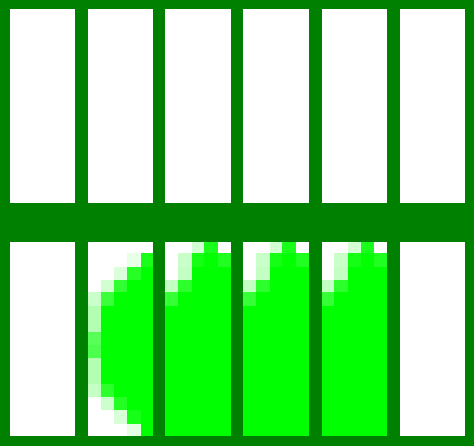
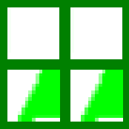
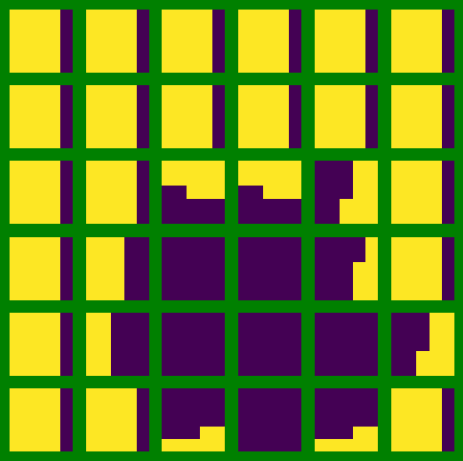
Guass + cReLU_percent(全域threshold) + 新SFM
Normalize RGB filter 色塊
137

Slide 6
Guass + cReLU_percent(全域threshold) 問題點
是不是concat的問題?
將灰階與RGB完全平行試試? 看起來沒效果

Slide 7
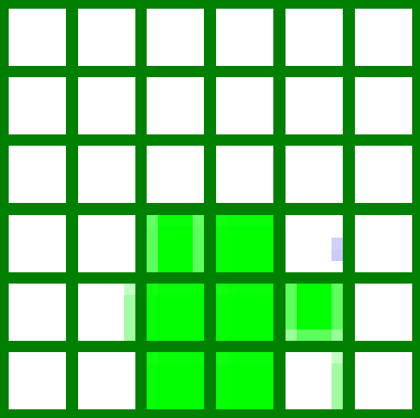
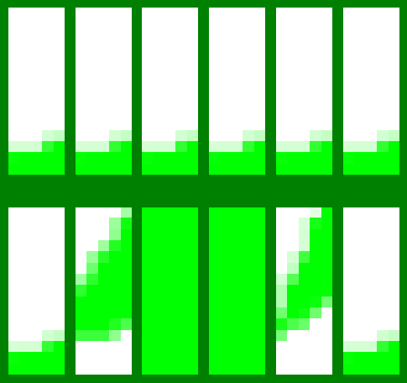
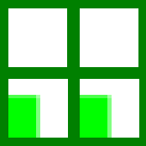
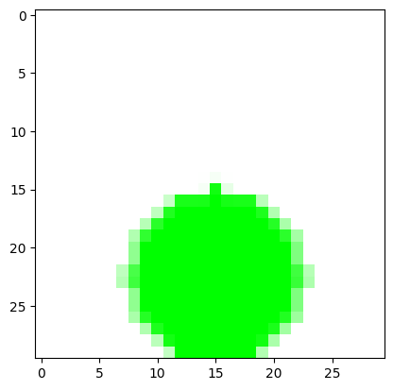
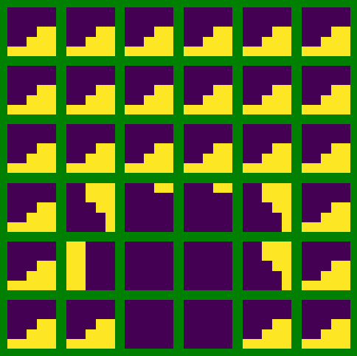
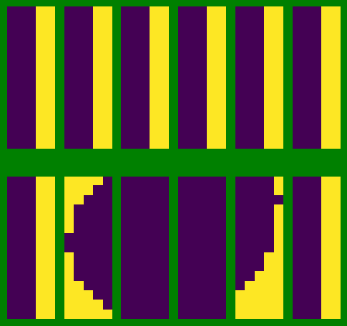
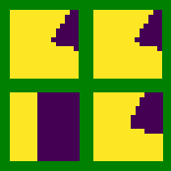
Guass + cReLU_percent(全域threshold) + 新SFM + 平行

Slide 8
結論:目前的問題點
灰階:
Triangle function 訓練出來的filter都會趨近於0
RGB:
1. Concat完後兩層的圖片成效不好

